Slide 1
人工智能基础-PROJECT
段江飞 钟 赟 潘澳旋 唐铎月

Slide 2
思路1——对可能的三元组做分类
Sentence提供了组成三元组所需要的times，attributes和values，因此可以将可能产生的三元组处理出来，然后对这些三元组进行分类
遇到的问题
对sentence打多标签
类别不一致
输出难以处理
对三元组分类

Slide 3
思路1——对可能的三元组做分类
数据预处理
将times之前的attributes和values都删除。类似得处理times, attributes, values三个list（wrong）
此时三元组的提取不依赖于times之前和values之后的信息，删除这些indexes
将每个词的indexes加1，使index从1开始，视0为无效填充，放在每一个sentence的indexes的最前面同时，在每一个sentence的indexes最后三个填充为可能出现的三元组
padding
indexes
Tuple
class

Slide 4
思路1——对可能的三元组做分类
网络
Word Embeddings
单层LSTM
Softmax分类
Loss：softmax交叉熵
梯度下降：Adam
softmax
LSTM
LSTM
LSTM
LSTM
LSTM
x11
x21
x31
…
xn1
Word
Embeddings
…
…
…
…
…
x1m
x2m
x3m
…
xnm
x1
x2
x3
…
xn

Slide 5
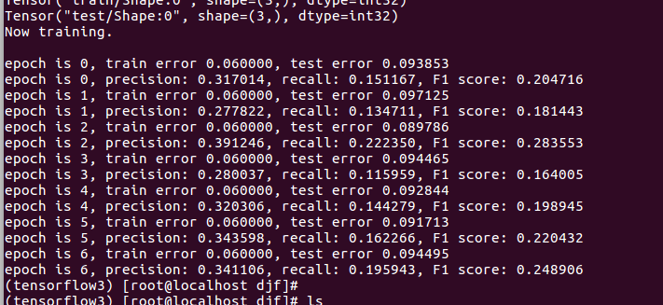
思路1——对可能的三元组做分类
训练
7:3划分训练集和测试集
test error，train error很低
计算的Precision、Recall和F1很低

Slide 6
反思
样本不均衡
即便全判0，训练的错误率都会非常低
思路也有问题
对网络不理解，数据预处理，构造的特征很没有道理
想让LSTM根据前面的句子学到最后三元组的匹配的pattern

Slide 7
进一步思考
对三元组匹配，一定是一个分类的问题，没法构造回归问题
分类：
对三元组分类
一个句子对应多个三元组，如果句子中没有三元组信息，那么同一个句子经过训练得出的结果会在多个三元组上分类为1，但是在哪里加入三元组是一个问题，如果利用LSTM输出和三元组向量之间的距离去判断，感觉也不能学到什么规律；如果句子中有三元组信息，这样构造我也解释不通，效果也不好
对句子分类
利用多标签，没有尝试，但是类别问题等，感觉不好处理
根据我们语言习惯，我们找三元组根据的是语法的信息
对句子做句法分析，然后进行规则匹配或者学习匹配

Slide 8
进一步思考
查阅资料
LSTM用于分词、序列标注效果很好
BiLSTM+CRF做序列标注
和同学交流
问了几个同学发现好像对三元组分类都没什么思路…
通过对每个词进行分类，然后进行规则匹配，正确率很高
最终确定的思路
WordEmbeddings+BiLSTM+Softmax/CRF

Slide 9
数据预处理
对每个词打标签，如果在有效的三元组里面，标为1，否则标为0
输入的句子长度为200，对句子做padding，无效的padding标为2
Padding的数据是0，每个index加1
7:3划分训练集合测试集
将预处理好的数据保存为.npy文件

Slide 10
网络
Softmax/CRF
h1
h2
h3
…
h4
Hidden
(n_features,n_classes)
LSTM
LSTM
LSTM
LSTM
LSTM
BiLSTM
(n_features,2*embedding_size)
LSTM
LSTM
LSTM
LSTM
LSTM
x11
x21
x31
…
xn1
Word Embeddings
（n_features,embedding_size）
…
…
…
…
…
x1m
x2m
x3m
…
xnm
x1
x2
x3
…
xn

Slide 11
规则匹配
根据出现在最后结果的三元组中的times，attributes和values组合出预测的三元组
具体规则(0,1,2分别代表times, attributes, values)
0001222
00012221222
012012
00112222
…

Slide 12
规则匹配
先将对应的有效的times，attributes和values用0,1,2表示，然后将这些按indexes从小到大排序
分别将0,1,2读入一个list，遇到被1,2分隔的0时停止，然后检查len(times)*len(attributes) 和 len(values)，如果相等，说明可以组成有效三元组，否则不可以组成
可以组成有效三元组，那么就按照0001222,00111222222进行匹配
0
0
0
1
2
2
2
0
0
1
1
2
2
2
2

Slide 13
规则匹配
在给定的真实标签下，这个规则匹配的正确率极高，只错了一个句子
错误句子的类型：20101
sentence': '由于2012年至2014年(2012年、2013年、2014年)公司业务发展情况良好，总资产规模呈稳步上升趋势，由2012年12月31日的1,731.46亿元增长至2014年12月31日的2,432.94亿元，年复合增长率为18.54%。’,
训练集的3000个句子其他的都能正确匹配（训练集样本种类还是比较单一）

Slide 14
Softmax or CRF
最后一层如果接softmax就是直接依据当前的信息进行分类，而CRF会考虑前后的转移信息，因此感觉上会更可靠一些
经过验证发现，在验证集上softmax的F1比CRF的F1低了百分之几，效果相差不大
最后采用了CRF
模型：BiLSTM+CRF+规则匹配

Slide 15
改进
K-fold交叉验证
调参：
学习率，embedding size，batch size
尝试不同的梯度下降算法

Slide 16
分工
段江飞（组长）
提出方案：对可能的三元组分类（失败），对句子的序列标注，然后根据标注进行规则匹配
唐铎月
未联系上，未参与大作业
钟 赟
查阅资料：双向LSTM的实现
潘澳旋
查阅资料：LSTM实现和CRF的实现
后期调参：尝试不同的梯度下降算法和学习率，最终采用Adam和学习率0.003
代码编写：实现规则匹配部分（后来未采用）
后期调参：尝试了0.003, 0.03, 0.1三种学习率，最终选择效果最好的0.003
PPT制作：模型思路部分
后期调参：尝试后选择n_hidden_units和Embedding_size都采用150
编写代码：tensorflow实现LSTM+Softmax对可能的三元组分类进行一次失败的尝试
编写代码：tensorflow实BiLSTM+Softmax/CRF搭建网络部分,最终采用WordEmbeddings+BiLSTM+CRF
规则匹配：编写代码
PPT制作：规则匹配部分
代码编写：实现规则匹配部分
代码编写：尝试K-fold交叉验证

Slide 17
谢 谢 ！

